Slide 1

如何写出更好的SQL--阿里云博客分享
中国人民大学

Slide 2

查询优化
现代数据库做查询执行会应用许多优化技术。这些优化技术包括但不限于查询重用技术、查询重写规则、查询算法优化技术、并行查询优化技术。
而作为数据库的“使用者”，我们并不需要将每项查询技术了解地这么深入。但是了解这些技术可以帮助我们设计出更合理的SQL。
下面我分享一篇阿里云的博客，博客中总结了数据库查询优化的时需要注意几个点，可以帮助同学们写出更优雅的SQL
1

Slide 3
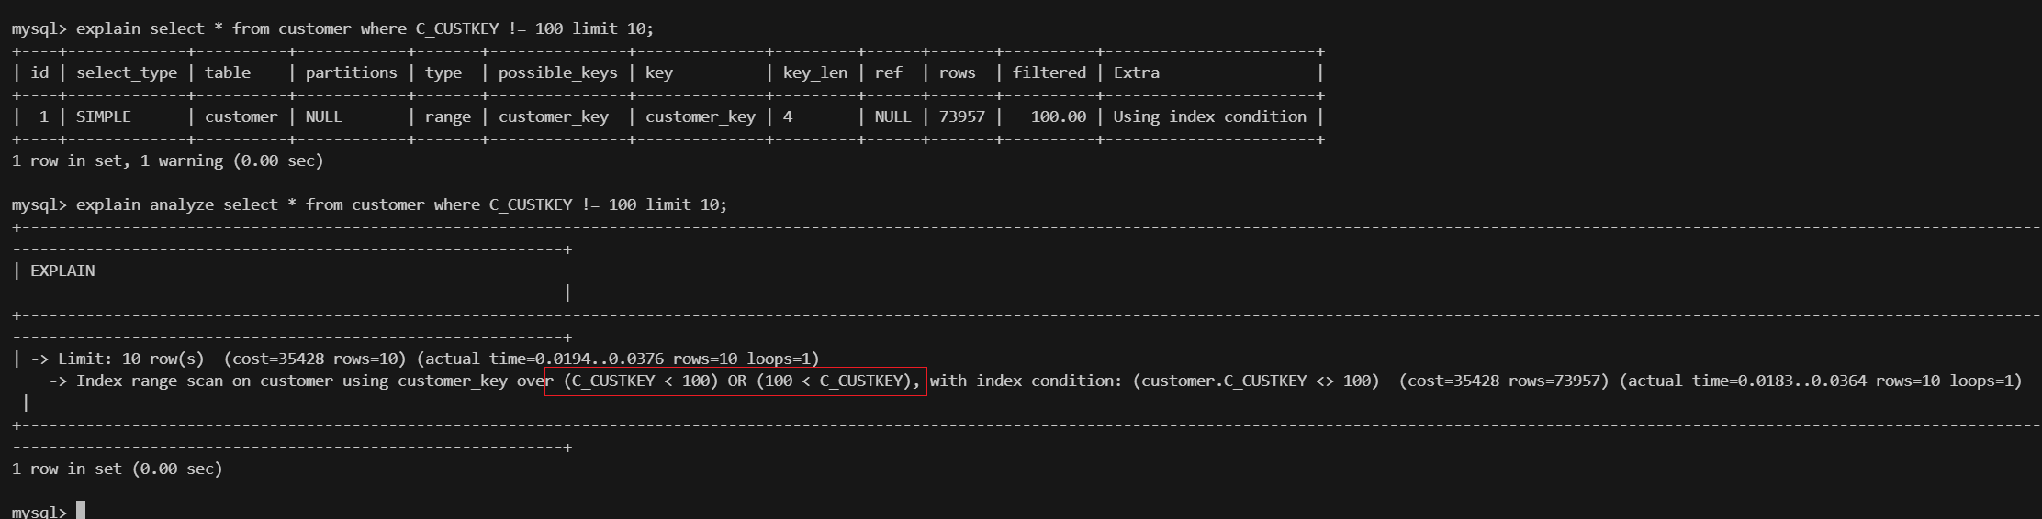
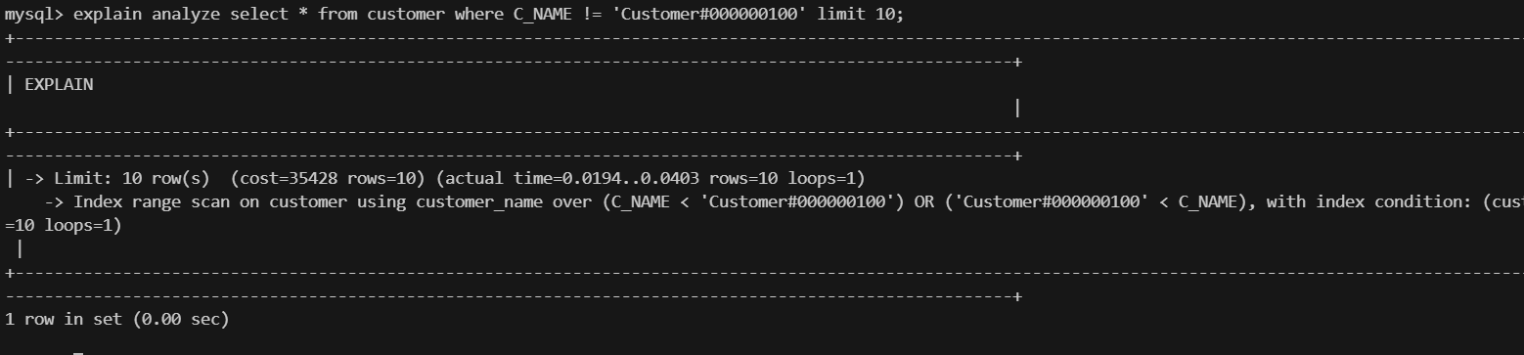
查询优化
1. 在where子句中我们应该尽量避免使用<>或者!=符号，否则将引擎放弃使用索引而进行全表扫描。MySQL只有对以下操作符才使用索引：<，<=，=，>，>=，BETWEEN，IN
1

Slide 4
查询优化
1. 在where子句中我们应该尽量避免使用<>或者!=符号，否则将引擎放弃使用索引而进行全表扫描。MySQL只有对以下操作符才使用索引：<，<=，=，>，>=，BETWEEN，IN
1

Slide 5
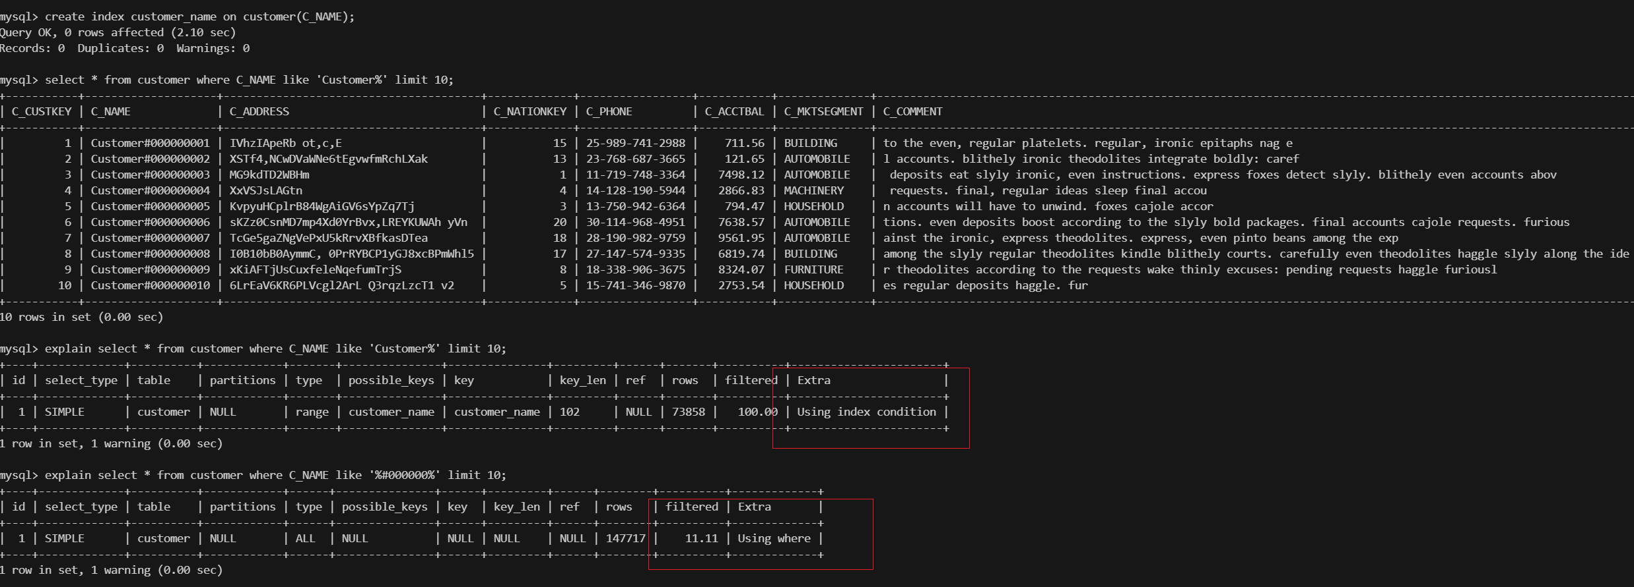
索引篇
2. 可以在LIKE操作中使用索引的情形是指另一个操作数不是以通配符（%或者_）开头的情形。例如，“SELECT id FROM t WHERE col LIKE 'Mich%';”这个查询将使用索引，但“SELECT id FROM t WHERE col LIKE '%ike';”这个查询不会使用索引。
1

Slide 6
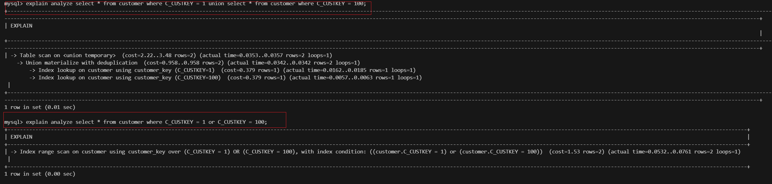
索引篇
3. 应尽量避免在 where 子句中使用 or 来连接条件，否则将导致引擎放弃使用索引而进行全表扫描，
          select id from t where num=10 or num=20
可以这样查询：
      select id from t where num=10 union all select id from t where num=20
1

Slide 7
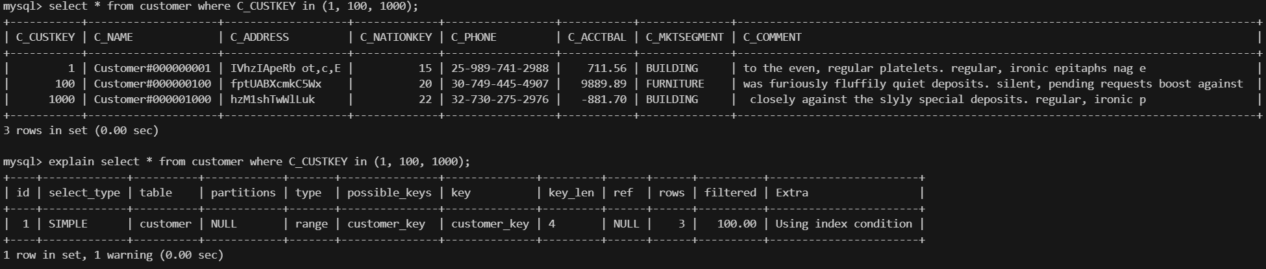
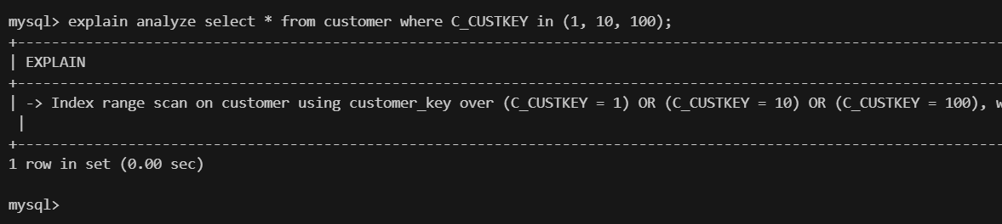
索引篇
4 .in 和 not in 也要慎用，否则会导致全表扫描：
            select id from t where num in(1,2,3)
对于连续的数值，能用 between 就不要用 in 了
          select id from t where num between 1 and 3
1

Slide 8
索引篇
5. 应尽量避免在 where 子句中对字段进行表达式操作，这将导致引擎放弃使用索引而进行全表扫描。
如：
select id from t where num/2=100
应改为:
select id from t where num=100*2
6. 应尽量避免在where子句中对字段进行函数操作，这将导致引擎放弃使用索引而进行全表扫描。
如：
select id from t where substring(name,1,3)='abc'--name
select id from t where datediff(day,createdate,'2005-11-30')=0--‘2005-11-30’
应改为:
select id from t where name like 'abc%'
select id from t where createdate>='2005-11-30' and createdate<'2005-12-1'
1

Slide 9
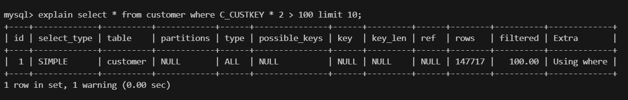
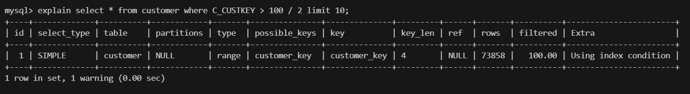
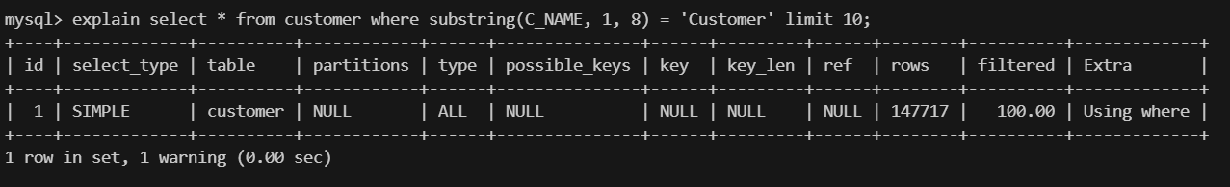

Slide 10
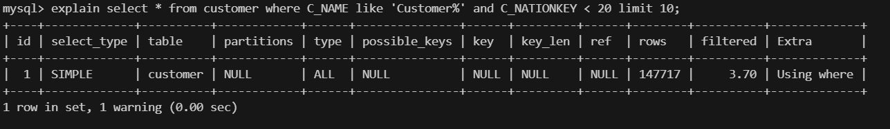
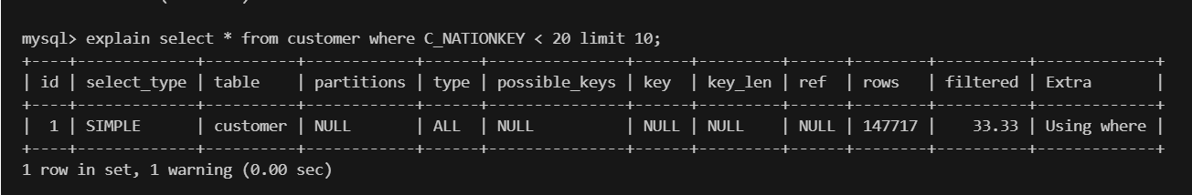
索引篇
11.在使用索引字段作为条件时，如果该索引是复合索引，那么必须使用到该索引中的第一个字段作为条件时才能保证系统使用该索引，否则该索引将不会被使用，并且应尽可能的让字段顺序与索引顺序相一致。
1

Slide 11
索引篇
15. 索引并不是越多越好，索引固然可以提高相应的 select 的效率，但同时也降低了 insert 及 update 的效率，因为 insert 或 update 时有可能会重建索引，所以怎样建索引需要慎重考虑，视具体情况而定。一个表的索引数最好不要超过6个，若太多则应考虑一些不常使用到的列上建的索引是否有必要。
16.应尽可能的避免更新 clustered 索引数据列，因为 clustered 索引数据列的顺序就是表记录的物理存储顺序，一旦该列值改变将导致整个表记录的顺序的调整，会耗费相当大的资源。若应用系统需要频繁更新 clustered 索引数据列，那么需要考虑是否应将该索引建为 clustered 索引。
1

Slide 12
其他
17.尽量使用数字型字段，若只含数值信息的字段尽量不要设计为字符型，这会降低查询和连接的性能，并会增加存储开销。这是因为引擎在处理查询和连接时会逐个比较字符串中每一个字符，而对于数字型而言只需要比较一次就够了。
18.尽可能的使用 varchar/nvarchar 代替 char/nchar ，因为首先变长字段存储空间小，可以节省存储空间，其次对于查询来说，在一个相对较小的字段内搜索效率显然要高些。
19.任何地方都不要使用 select * from t ，用具体的字段列表代替“*”，不要返回用不到的任何字段。
1

Slide 13
总结
1. 上述的规则是一个通用的规则，但是不同的优化器的优化能力和程度不同，因此很多不满足上述规则的写法也不会明显拖慢数据库的性能，但是作为数据库使用者，我们要培养一个良好的习惯
2. 善用explain和analyze工具，因为在sql比较复杂的情况下，很多时候只能实际情况实际分析
3. 上述规则仅仅是一个书写sql的规范，如果要深入数据库优化，还有很多其他维度的事情可以做（硬件配置、参数配置、调优工具等）
1

